Slide 1
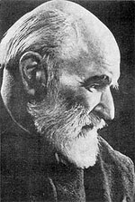
Иван соколов-микитов
Учитель:
© Гусакова Ю.А.
Гимназия №446
апрель
2009

Slide 2
Определи тему творчества

Slide 3
Что за дерево такое?
БЕРЁЗА
Прочти зарисовку об этом удивительном дереве.
Что нового узнал(а)?

Slide 4
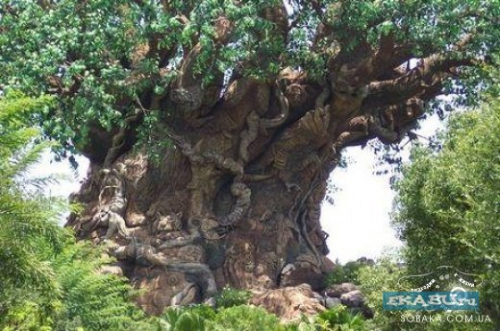
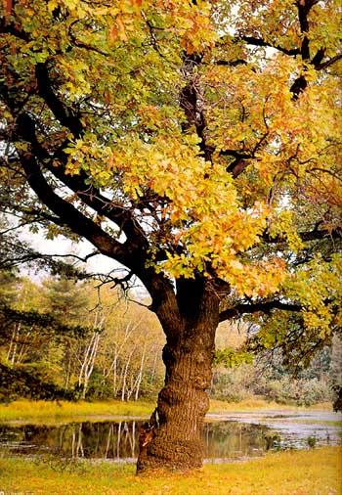
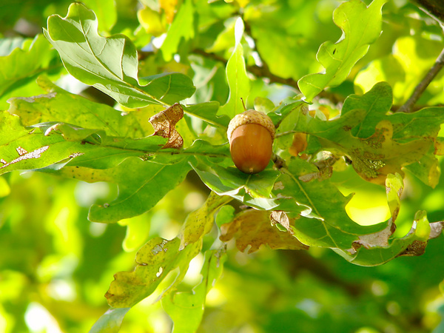
Какое дерево называют богатырём русского леса?
Когда на дубе распускаются почки?
С какой приметой познакомил нас автор?
ДУБ

Slide 5
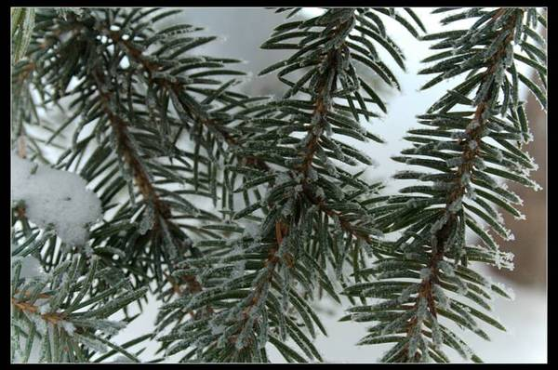
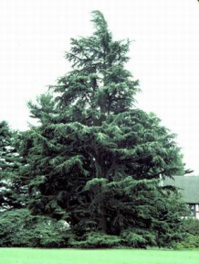
Она на ёжика похожа. Ёж в иголках, она тоже.
ЕЛЬ
В чём важность этого дерева для лесных жителей?

Slide 6
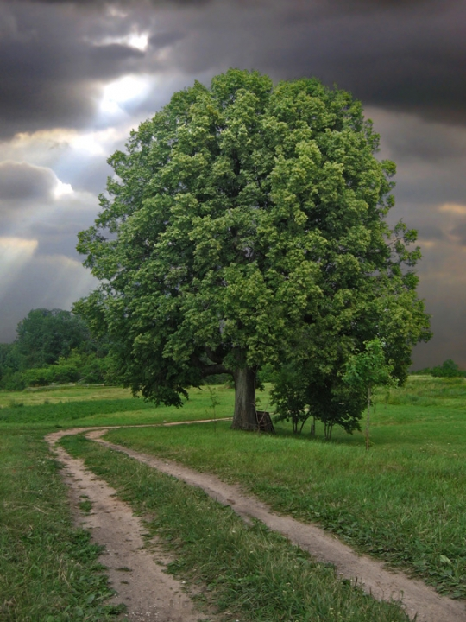
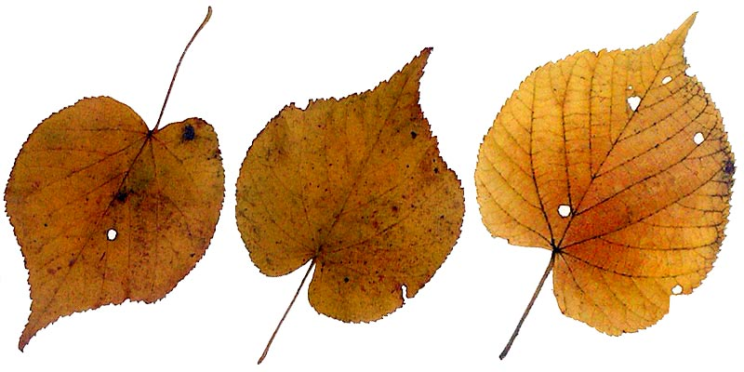
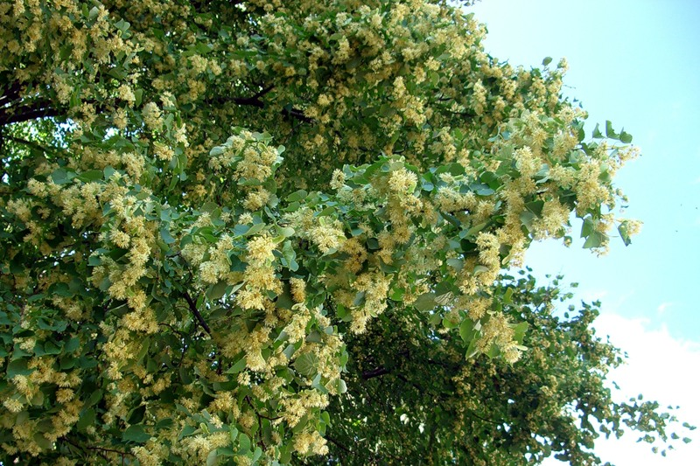
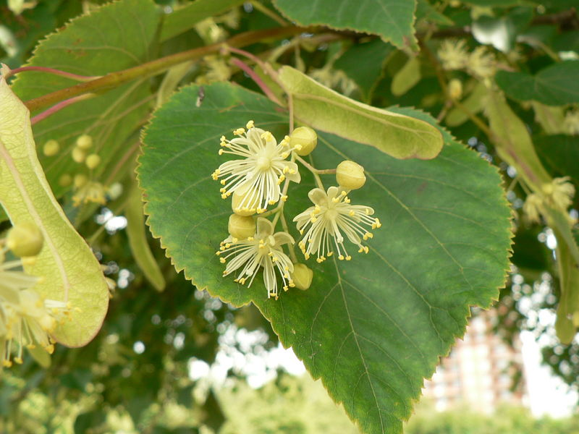
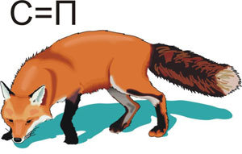
Как называется самое распространённое дерево россии?
Разгадай ребус
Конечно, это ЛИПА!
Почему дерево называют самым весёлым и нежным?
Когда скидывает листву?

Slide 7
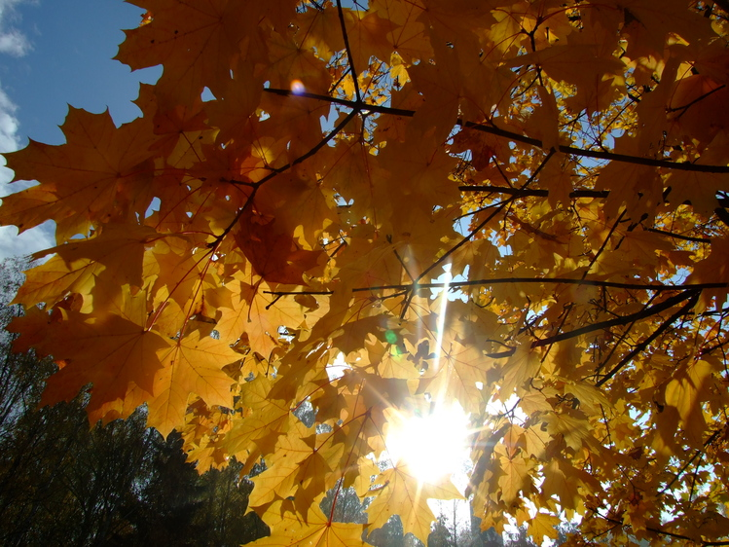
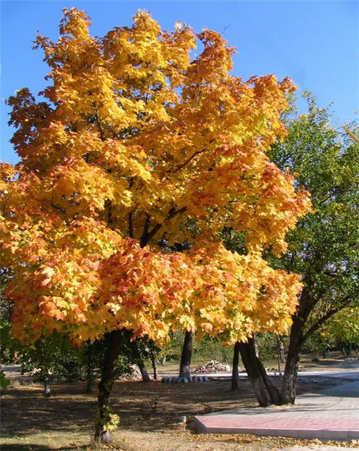
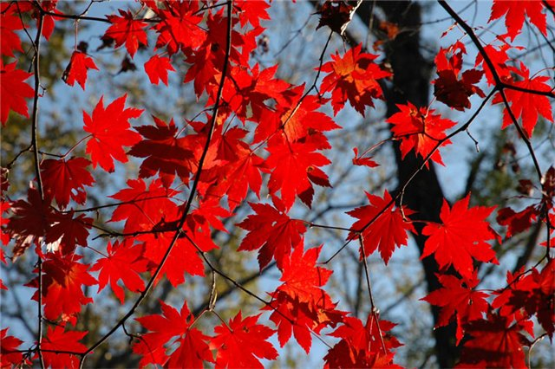
Самое живописное дерево в русском лесу – это ………… ?
КЛЁН
С какими деревьями дружит клён?

Slide 8
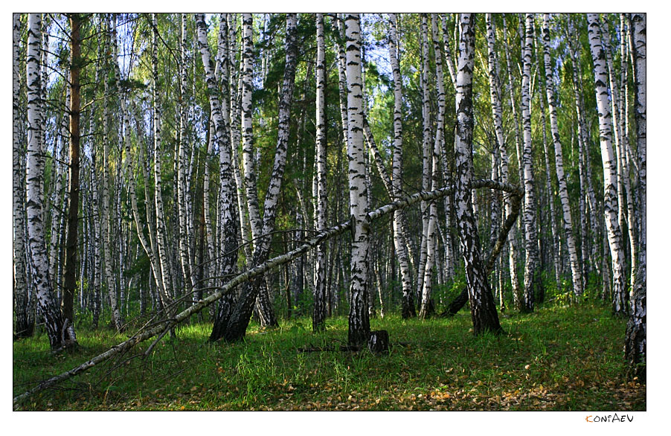
Как автор относится к русской природе? Какие строки говорят об этом?

Slide 9
Составь план текста «русский лес»
1. _____________________________
2. _____________________________
3. _____________________________
4. _____________________________
5. _____________________________

Slide 10
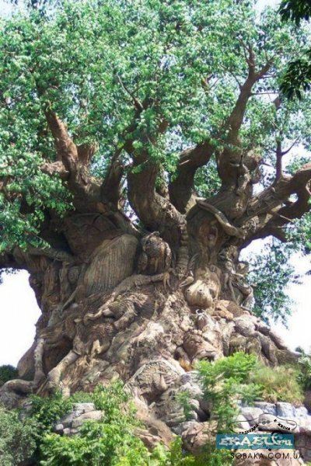
По опорным словам текста определи, о каком дереве идёт речь?
Богатырь,
Крепкий ствол,
Развесистые ветви,
Гнёзда птиц,
Поздние почки.

Slide 11
Из статьи, рассказывающей о ели, выбери опорные слова.
?
Перескажи статью о ели по опорным словам.

Slide 12
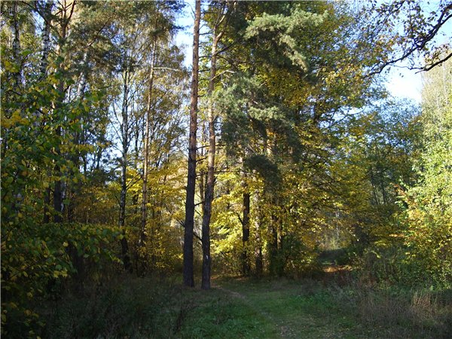
Правила друзей леса
Много леса – не губи
Мало леса – береги
Нет леса – посади

Slide 13
Интернет-ресурсы: yandex.ru

